Slide 1
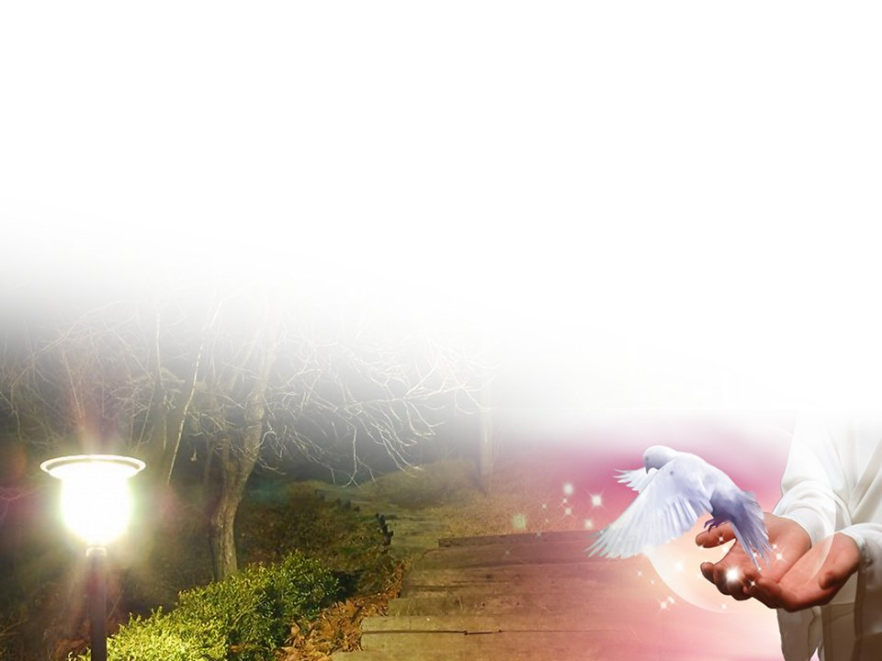
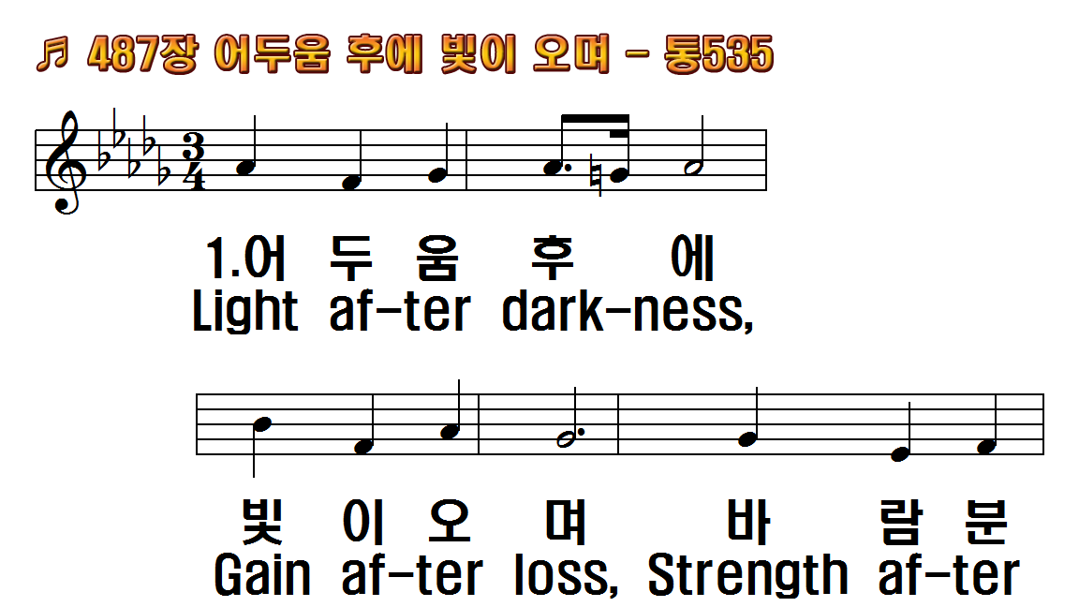
1.어두움 후에 빛이오며
2.연약함 후에 강건하며
3.괴로움 후에 평안 있고
4.고생한 후에 기쁨 있고
1.Light after darkness, Gain
2.Sheaves after sowing, Sun
3.Near after distant, Gleam
4.Bliss after agony, Gain after

Slide 2
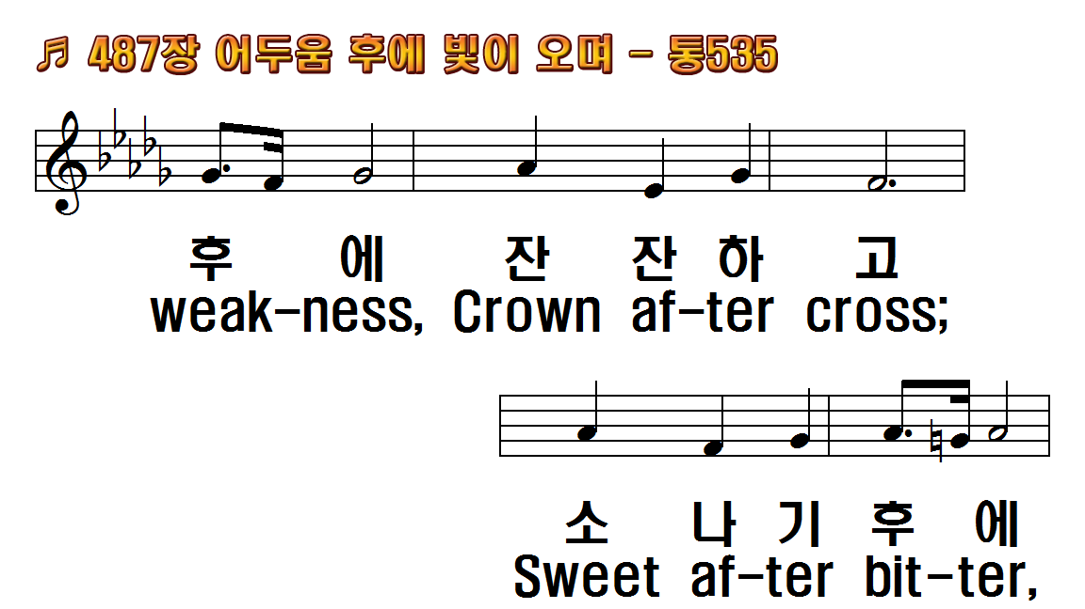
1.어두움 후에 빛이오며
2.연약함 후에 강건하며
3.괴로움 후에 평안 있고
4.고생한 후에 기쁨 있고
1.Light after darkness, Gain
2.Sheaves after sowing, Sun
3.Near after distant, Gleam
4.Bliss after agony, Gain after

Slide 3
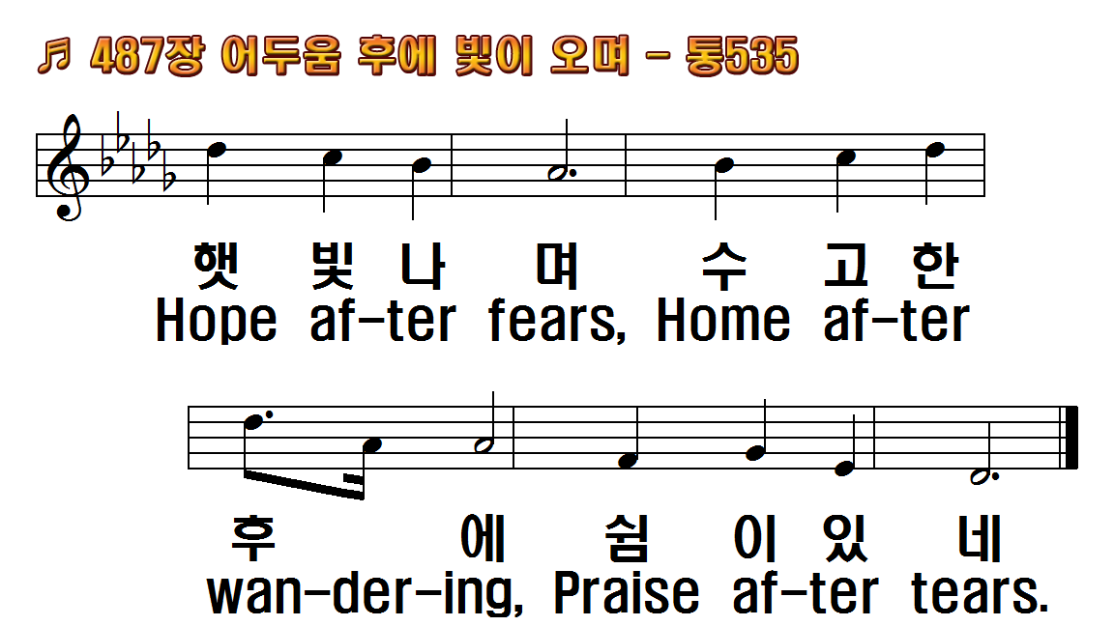
1.어두움 후에 빛이오며
2.연약함 후에 강건하며
3.괴로움 후에 평안 있고
4.고생한 후에 기쁨 있고
1.Light after darkness, Gain
2.Sheaves after sowing, Sun
3.Near after distant, Gleam
4.Bliss after agony, Gain after

Slide 4
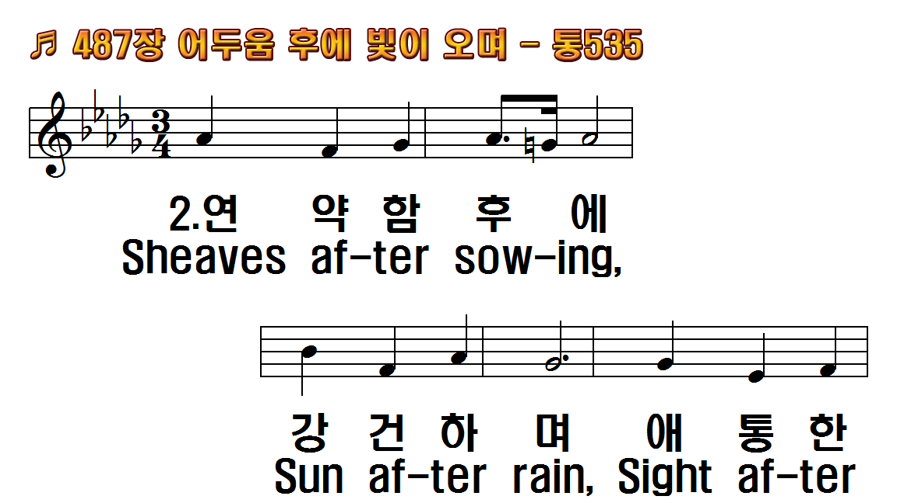
1.어두움 후에 빛이오며
2.연약함 후에 강건하며
3.괴로움 후에 평안 있고
4.고생한 후에 기쁨 있고
1.Light after darkness, Gain
2.Sheaves after sowing, Sun
3.Near after distant, Gleam
4.Bliss after agony, Gain after

Slide 5
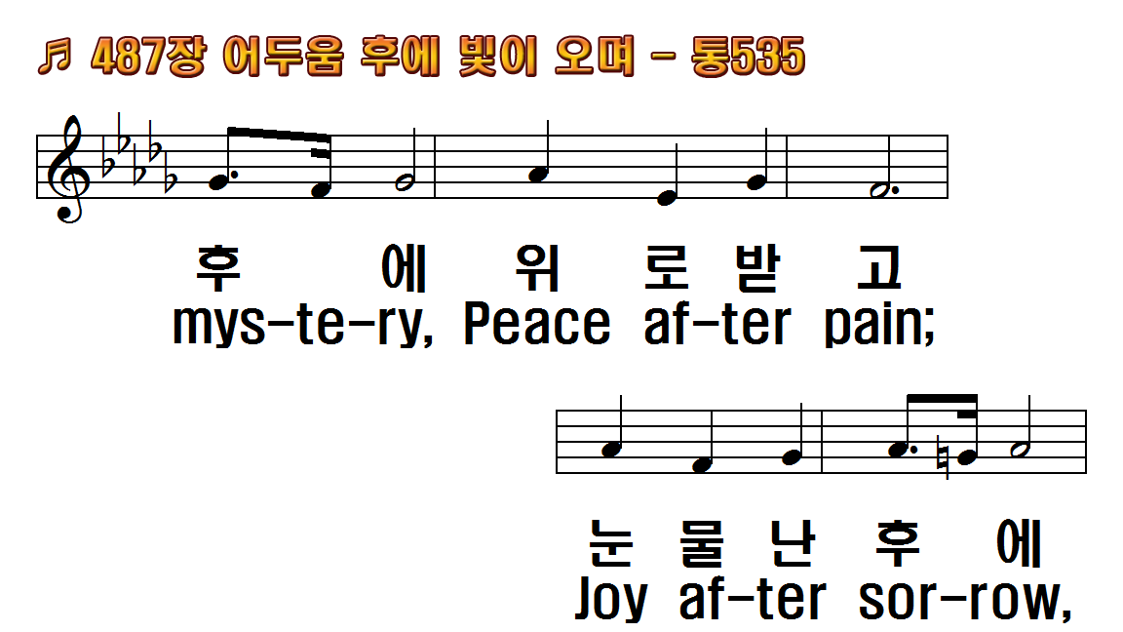
1.어두움 후에 빛이오며
2.연약함 후에 강건하며
3.괴로움 후에 평안 있고
4.고생한 후에 기쁨 있고
1.Light after darkness, Gain
2.Sheaves after sowing, Sun
3.Near after distant, Gleam
4.Bliss after agony, Gain after

Slide 6
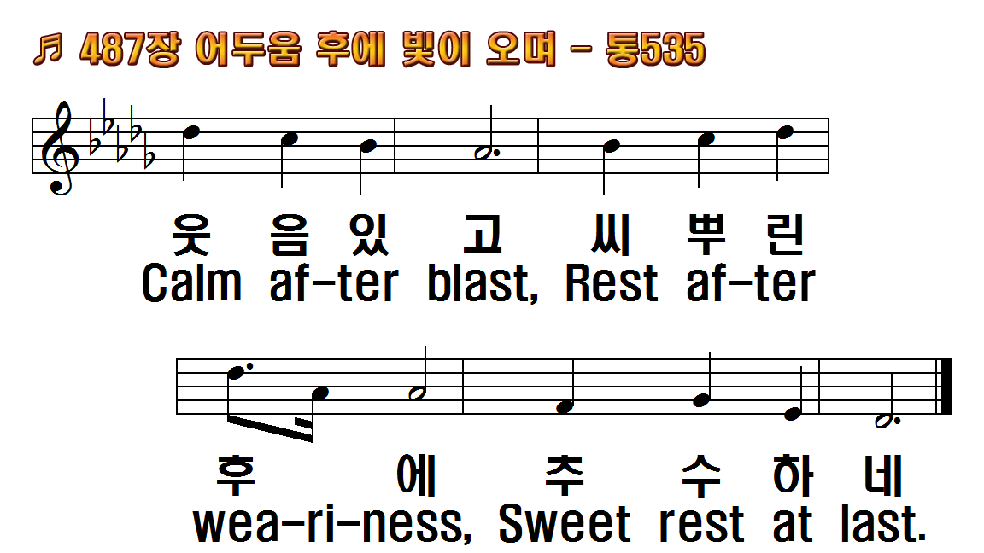
1.어두움 후에 빛이오며
2.연약함 후에 강건하며
3.괴로움 후에 평안 있고
4.고생한 후에 기쁨 있고
1.Light after darkness, Gain
2.Sheaves after sowing, Sun
3.Near after distant, Gleam
4.Bliss after agony, Gain after

Slide 7
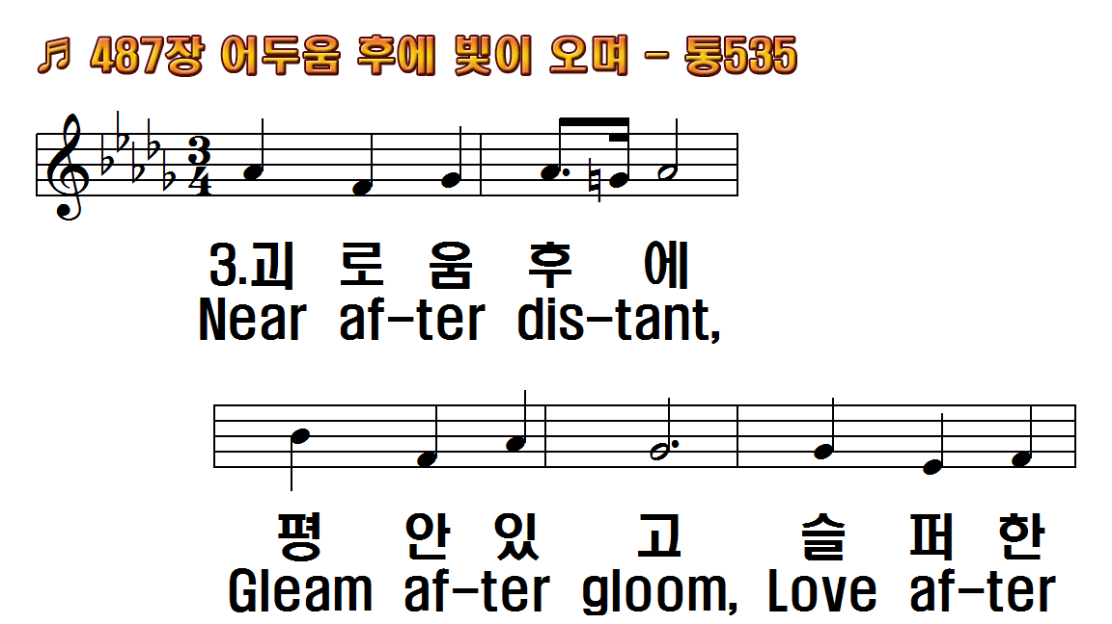
1.어두움 후에 빛이오며
2.연약함 후에 강건하며
3.괴로움 후에 평안 있고
4.고생한 후에 기쁨 있고
1.Light after darkness, Gain
2.Sheaves after sowing, Sun
3.Near after distant, Gleam
4.Bliss after agony, Gain after

Slide 8
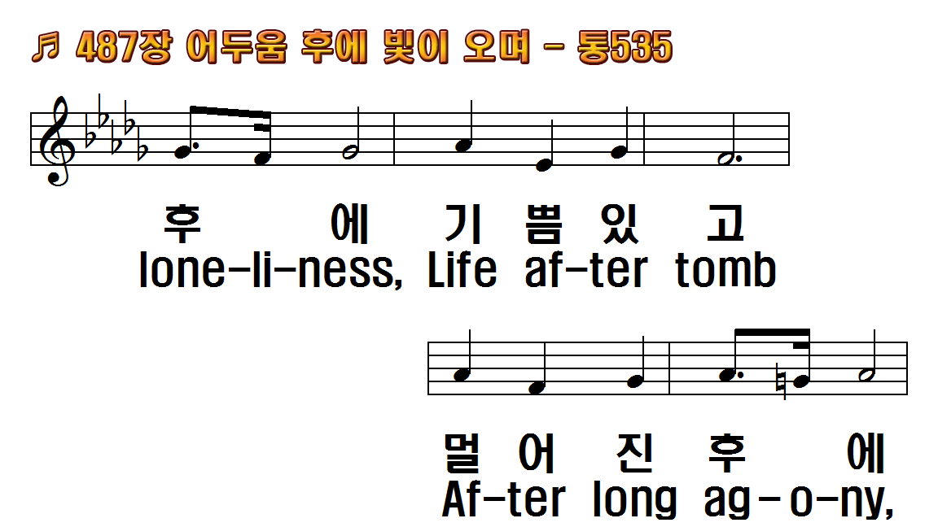
1.어두움 후에 빛이오며
2.연약함 후에 강건하며
3.괴로움 후에 평안 있고
4.고생한 후에 기쁨 있고
1.Light after darkness, Gain
2.Sheaves after sowing, Sun
3.Near after distant, Gleam
4.Bliss after agony, Gain after

Slide 9
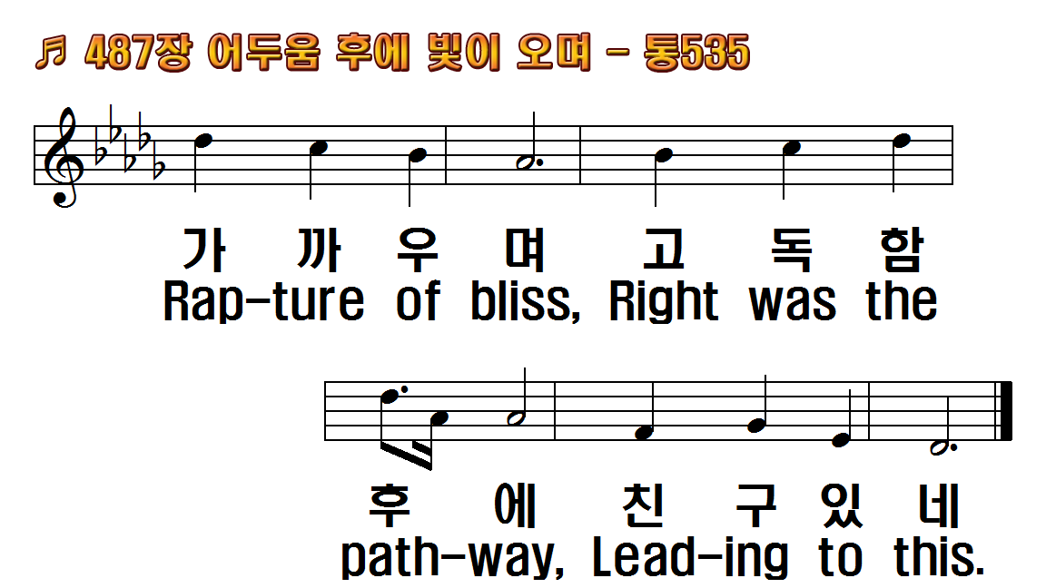
1.어두움 후에 빛이오며
2.연약함 후에 강건하며
3.괴로움 후에 평안 있고
4.고생한 후에 기쁨 있고
1.Light after darkness, Gain
2.Sheaves after sowing, Sun
3.Near after distant, Gleam
4.Bliss after agony, Gain after

Slide 10
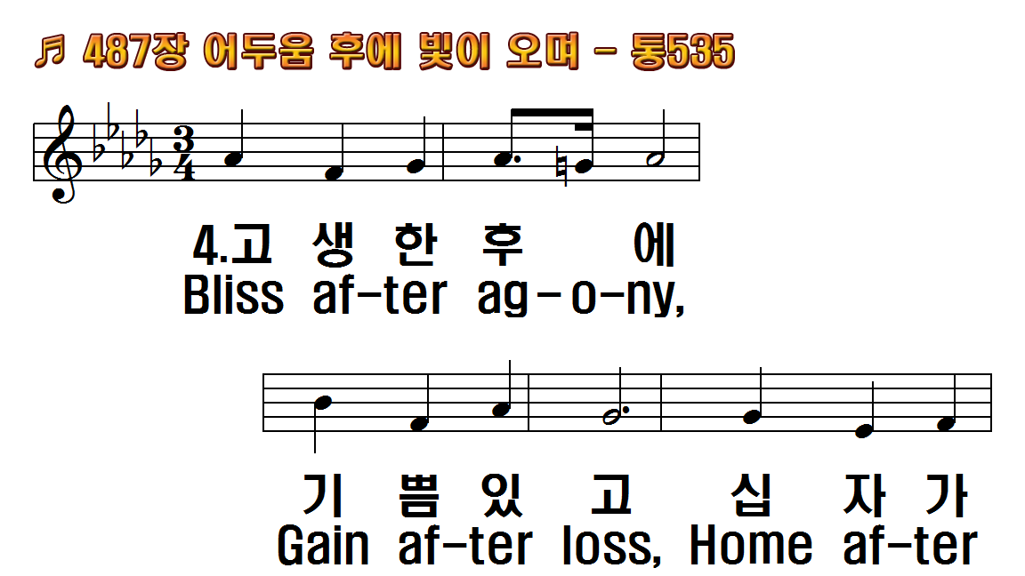
1.어두움 후에 빛이오며
2.연약함 후에 강건하며
3.괴로움 후에 평안 있고
4.고생한 후에 기쁨 있고
1.Light after darkness, Gain
2.Sheaves after sowing, Sun
3.Near after distant, Gleam
4.Bliss after agony, Gain after

Slide 11
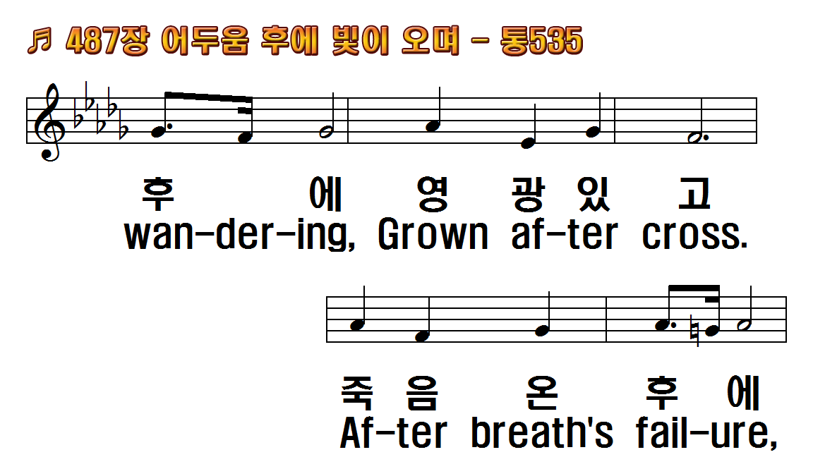
1.어두움 후에 빛이오며
2.연약함 후에 강건하며
3.괴로움 후에 평안 있고
4.고생한 후에 기쁨 있고
1.Light after darkness, Gain
2.Sheaves after sowing, Sun
3.Near after distant, Gleam
4.Bliss after agony, Gain after

Slide 12
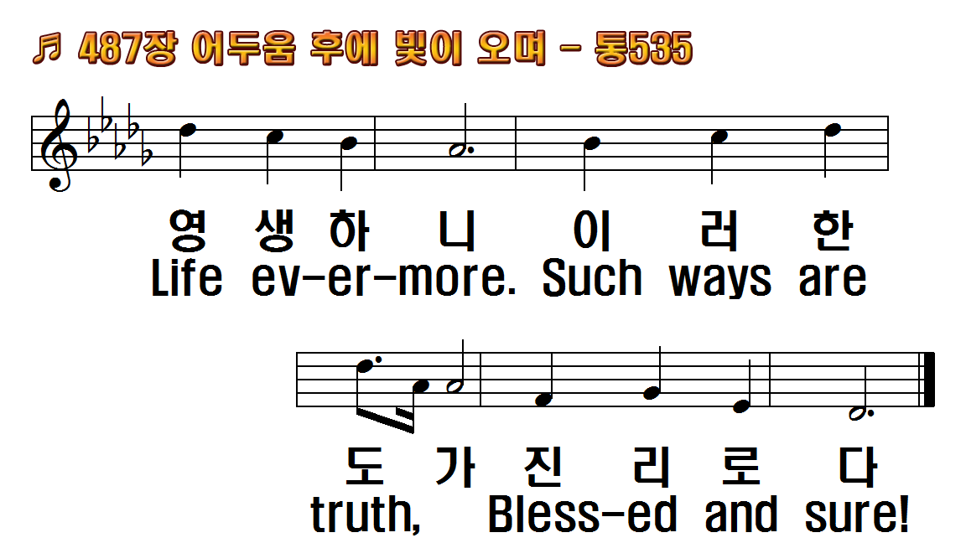
1.어두움 후에 빛이오며
2.연약함 후에 강건하며
3.괴로움 후에 평안 있고
4.고생한 후에 기쁨 있고
1.Light after darkness, Gain
2.Sheaves after sowing, Sun
3.Near after distant, Gleam
4.Bliss after agony, Gain after

Slide 13
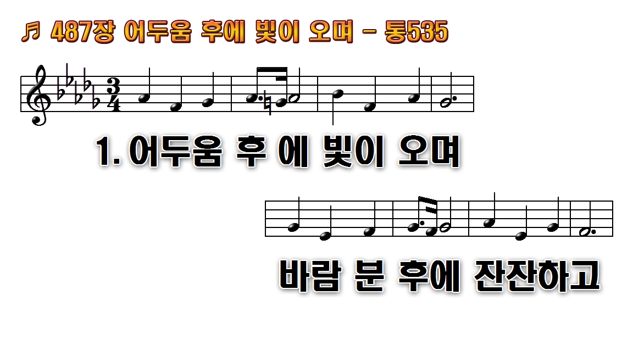
1.어두움 후에 빛이 오며 바람
2.연약함 후에 강건하며 애통한
3.괴로움 후에 평안 있고 슬퍼한
4.고생한 후에 기쁨 있고 십자가

Slide 14
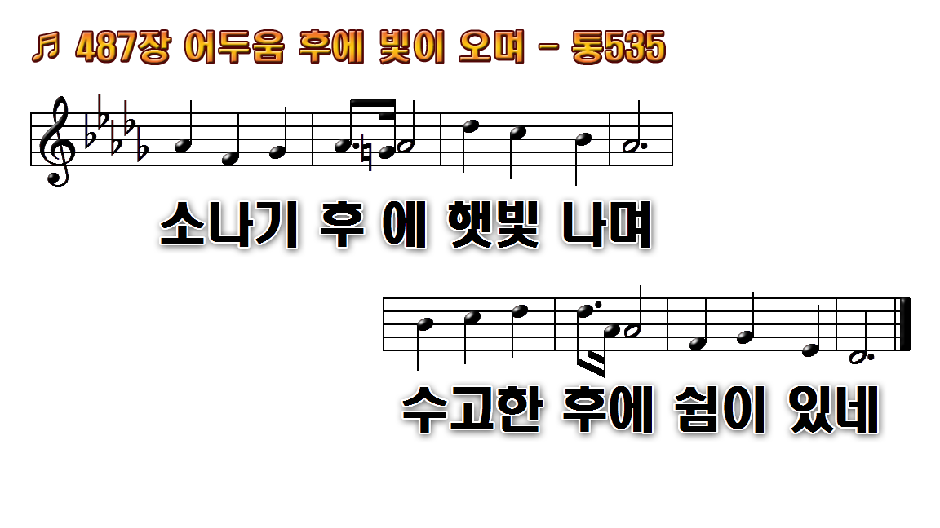
1.어두움 후에 빛이 오며 바람
2.연약함 후에 강건하며 애통한
3.괴로움 후에 평안 있고 슬퍼한
4.고생한 후에 기쁨 있고 십자가

Slide 15
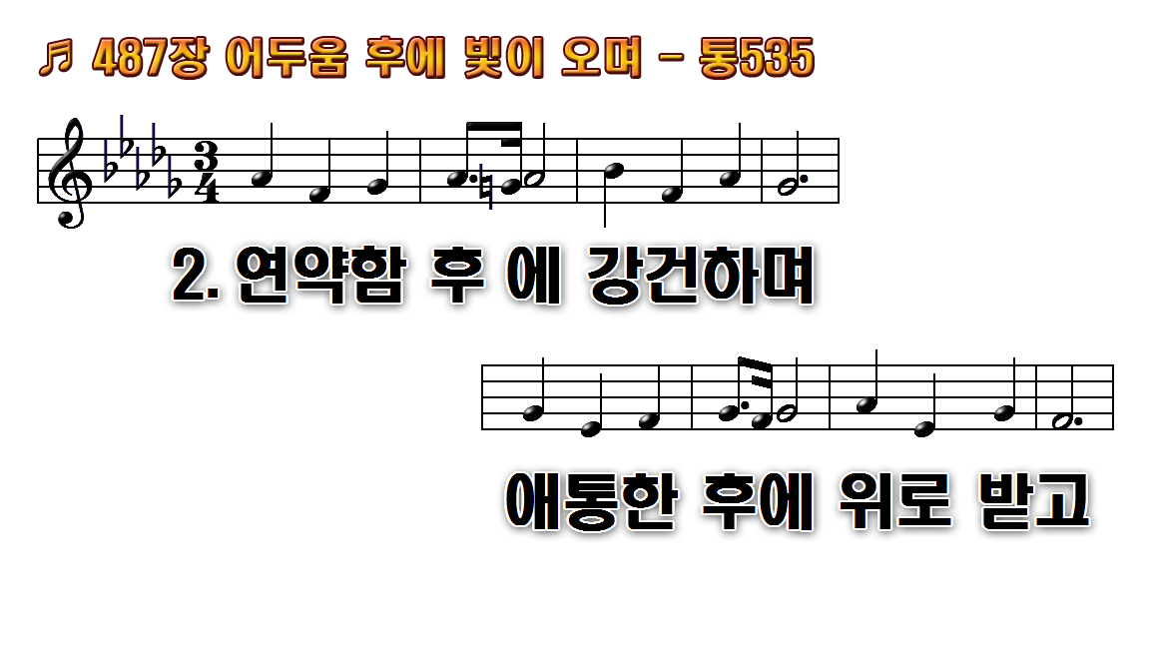
1.어두움 후에 빛이 오며 바람
2.연약함 후에 강건하며 애통한
3.괴로움 후에 평안 있고 슬퍼한
4.고생한 후에 기쁨 있고 십자가

Slide 16
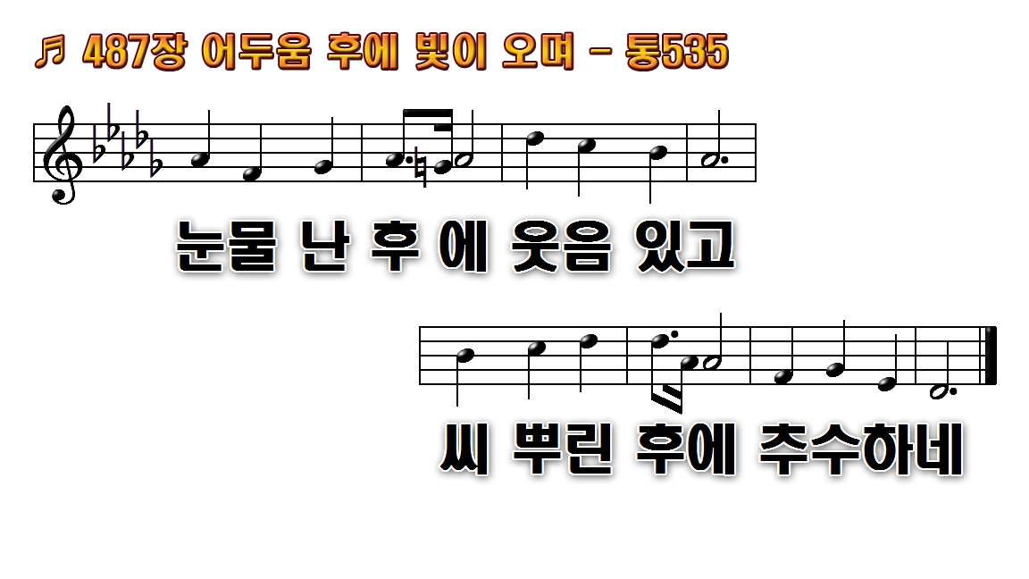
1.어두움 후에 빛이 오며 바람
2.연약함 후에 강건하며 애통한
3.괴로움 후에 평안 있고 슬퍼한
4.고생한 후에 기쁨 있고 십자가

Slide 17
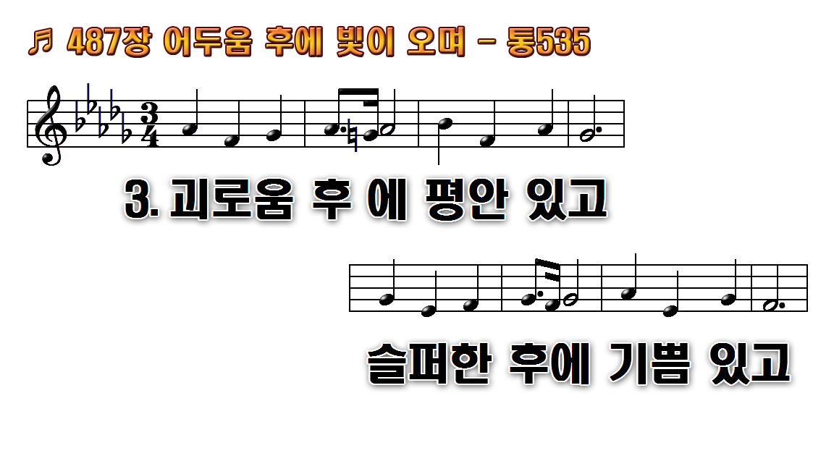
1.어두움 후에 빛이 오며 바람
2.연약함 후에 강건하며 애통한
3.괴로움 후에 평안 있고 슬퍼한
4.고생한 후에 기쁨 있고 십자가

Slide 18
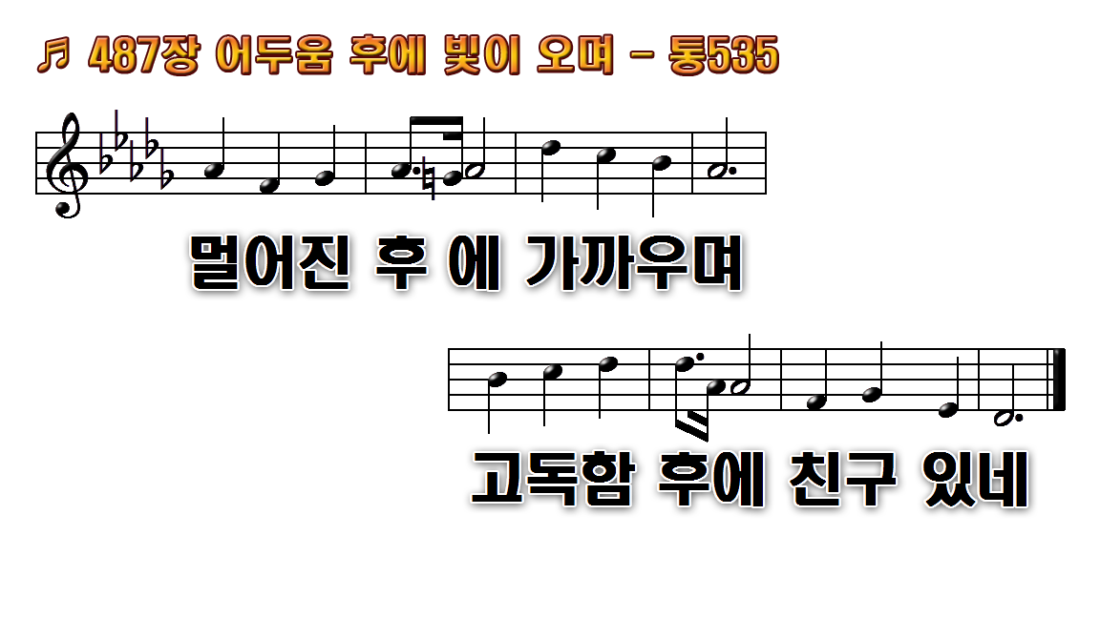
1.어두움 후에 빛이 오며 바람
2.연약함 후에 강건하며 애통한
3.괴로움 후에 평안 있고 슬퍼한
4.고생한 후에 기쁨 있고 십자가

Slide 19

1.어두움 후에 빛이 오며 바람
2.연약함 후에 강건하며 애통한
3.괴로움 후에 평안 있고 슬퍼한
4.고생한 후에 기쁨 있고 십자가

Slide 20
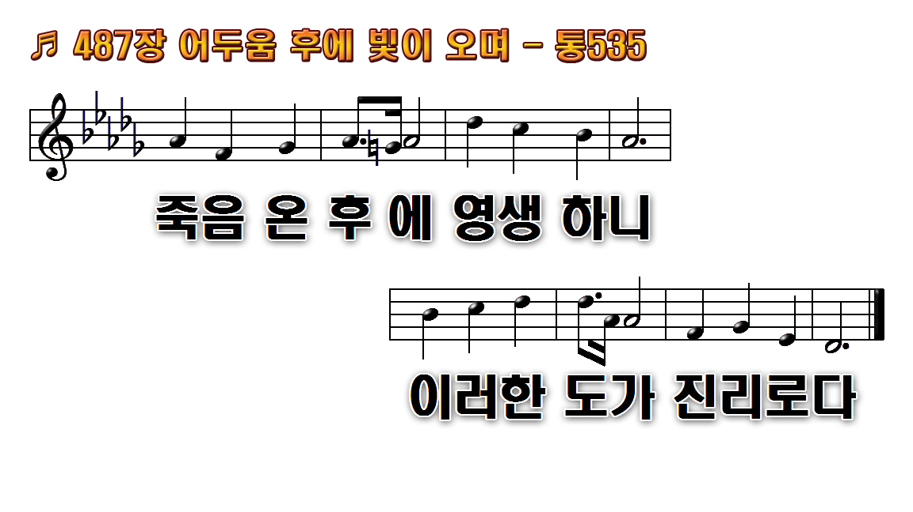
1.어두움 후에 빛이 오며 바람
2.연약함 후에 강건하며 애통한
3.괴로움 후에 평안 있고 슬퍼한
4.고생한 후에 기쁨 있고 십자가

